Slide 1
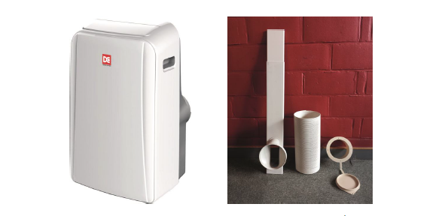
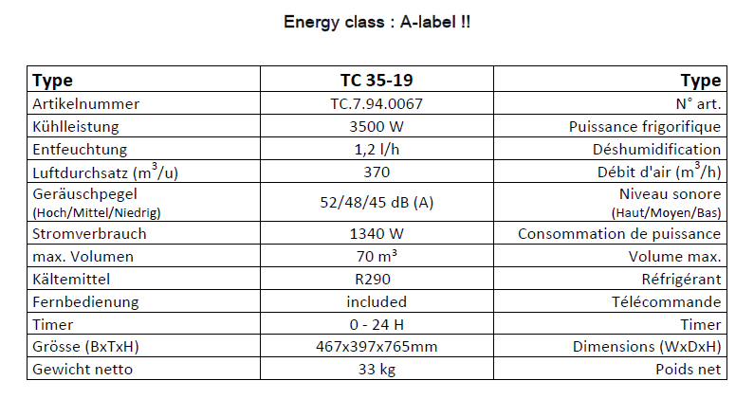
! Angebot / Promotion !
TC 35-19
Mobiles Klimagerät / Climatiseur mobile
Ab Lager MINUSINES S.A. / Disponible de stock MINUSINES S.A.
Solange der Vorrat reicht / Jusqu‘à épuisement du stock

